Slide 1
MNIST

Slide 2
¿Qué es MNIST?
El conjunto de datos mixto de Instituto Nacional de estándares y tecnología (MNIST)
Es una colección de 70.000 pequeñas imágenes de dígitos escritos a mano.

Slide 3
¿En qué consiste?
Colección de números del 0 al 9
hay 60.000 imágenes de formación para la creación de un modelo de reconocimiento de imagen
10.000 imágenes tendidas a probar la exactitud de un modelo

Slide 4
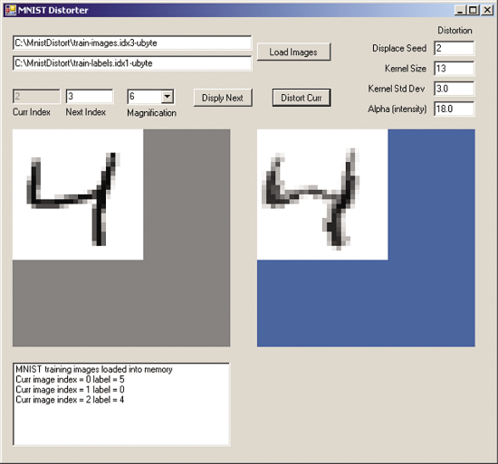
La figura muestra el dígito 4 en forma original MNIST de la izquierda y el dígito después de distorsión con deformación elástica de la derecha.

